Slide 1
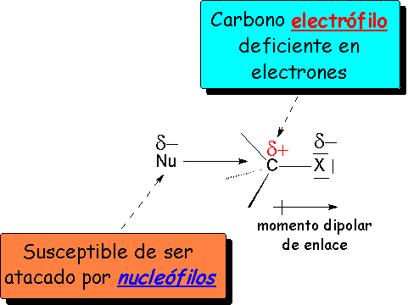
La fortaleza del enlace C-halógeno (C-X) decrece según descendemos en el SP
Halometano | Longitud (Å) | μ(D) | Fortaleza (kcal/mol)
CH₃F | 1.39 | 1.81 | 110
CH₃Cl | 1.78 | 1.86 | 85
CH₃Br | 1.93 | 1.78 | 71
CH₃I | 2.14 | 1.64 | 57
El enlace C-X está muy polarizado y, por ello, el carbono unido al halógeno en un haloalcano es un punto importante de reactividad

